Slide 1
スベシャルサイト
Webデザイン科 24AW0105 易松静

Slide 2
クライアントの要望
Webデザイン科の成長と発展のためにファンを増やしたい。

Slide 3
時代の問題
高校生は卒業後、未知の世界への進出、自己の能力への疑問によって将来に対して不安を感じています

Slide 4
専門学校入りたい学生達の悩み：
将来のキャリアについての悩み：
自分の望む職業につけるか
就職活動は上手くできるか
授業や課題に関する不安：
授業のレベルについていけるか
課題がたくさんありそう
資格取得や国家試験の対策があり勉強が忙しそう
参考：文部科学省 専修学校をめぐる最新の動向について

Slide 5
インサイト分析
Webデザインに関する仕事がしたいが、できるかどうか心配。
ITに関する知識がない、ゼロから勉強できるかどうかの心配。

Slide 6
ターゲット
入学検討者
（高校生）

Slide 7
仮説
入学検討者に明確な未来図、つまり模範があれば私もこの人みたいになれるのかもと考えられる、そうしてどんな質を持ってる人がこの学科に向いてるが教えたら彼らを励ますだけでなく、自信と入学意欲を高めるかもしれない。
言い換えると、目標があれば、やる気が出るかもしれない。

Slide 8
心理学によると：
目標をたてると、目標を達成すべく頑張ることができるからです。言い方を変えれば、人が頑張るためには目標が必要ということになります。心理学でもモチベーションの向上に目標設定が有効だと言われています。ですが、どんな目標でも良いわけではありません。

Slide 9
坂爪 洋美
法政大学キャリアデザイン学部 教授
目標設定がモチベーションの向上につながるためには：
目標が明確で具体的であること
一定水準の難しさがあること（簡単すぎないこと）
2つが大切だと考えられています。

Slide 10
結論
目標はやる気の源。

Slide 11
実績シェア
在校生と卒業生のインタビュー
職業適性診断
学校生活blog
コンテンツ

Slide 12
実績シェア
大会の受賞実績を載せる

Slide 13
在校生と卒業生のインタビュー
在校生
卒業生

Slide 14
職業適性診断
以下は各転職サイトに載せたWebデザインについての特徴をまとめたもの：
地道な作業が苦にならない、あるいは好きです
自分の作品に強い自信とこだわりを持っています
文字の大きさが1pt違ったり写真の位置が数ミリ変わるところが気になります
作業において効率を意識できます
絵を描いたり、イラストを描くのが好きで、自分でゼロから何か生み出したいです
流行に敏感で新しいもの好き、好奇心旺盛です
調査結果をまとめて、平均値を基準として、診断テストを行う。

Slide 15
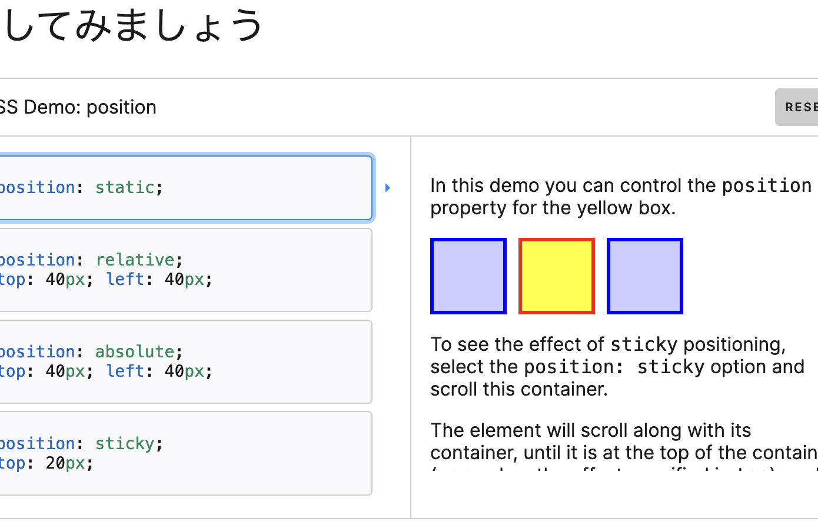
やってみよう！
html、CSS、Javaspritの授業に学んだコードのシェアそうして自分が実際にやってみます。

Slide 16
学校生活blog
イベントや学校生活の写真をシェアする。

Slide 17
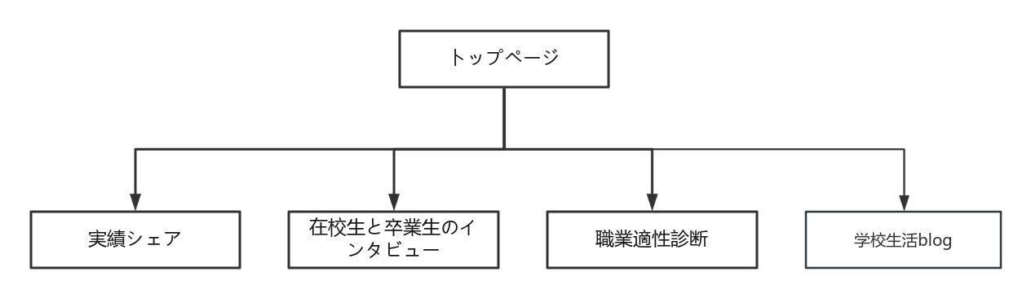
サイトマップ

Slide 18

色彩
見る人が落ち着いくサイトを読めるように、寒色を使います。
対照色は黄色を使います。

Slide 19
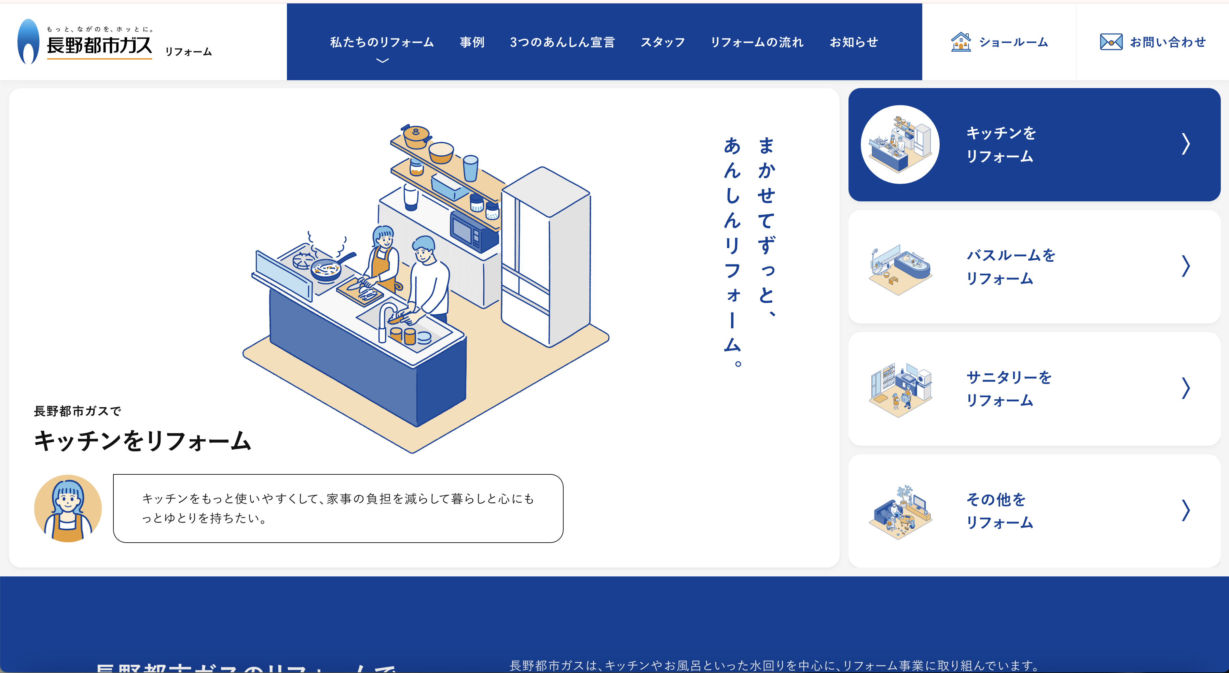
サイトのイメージ

Slide 20
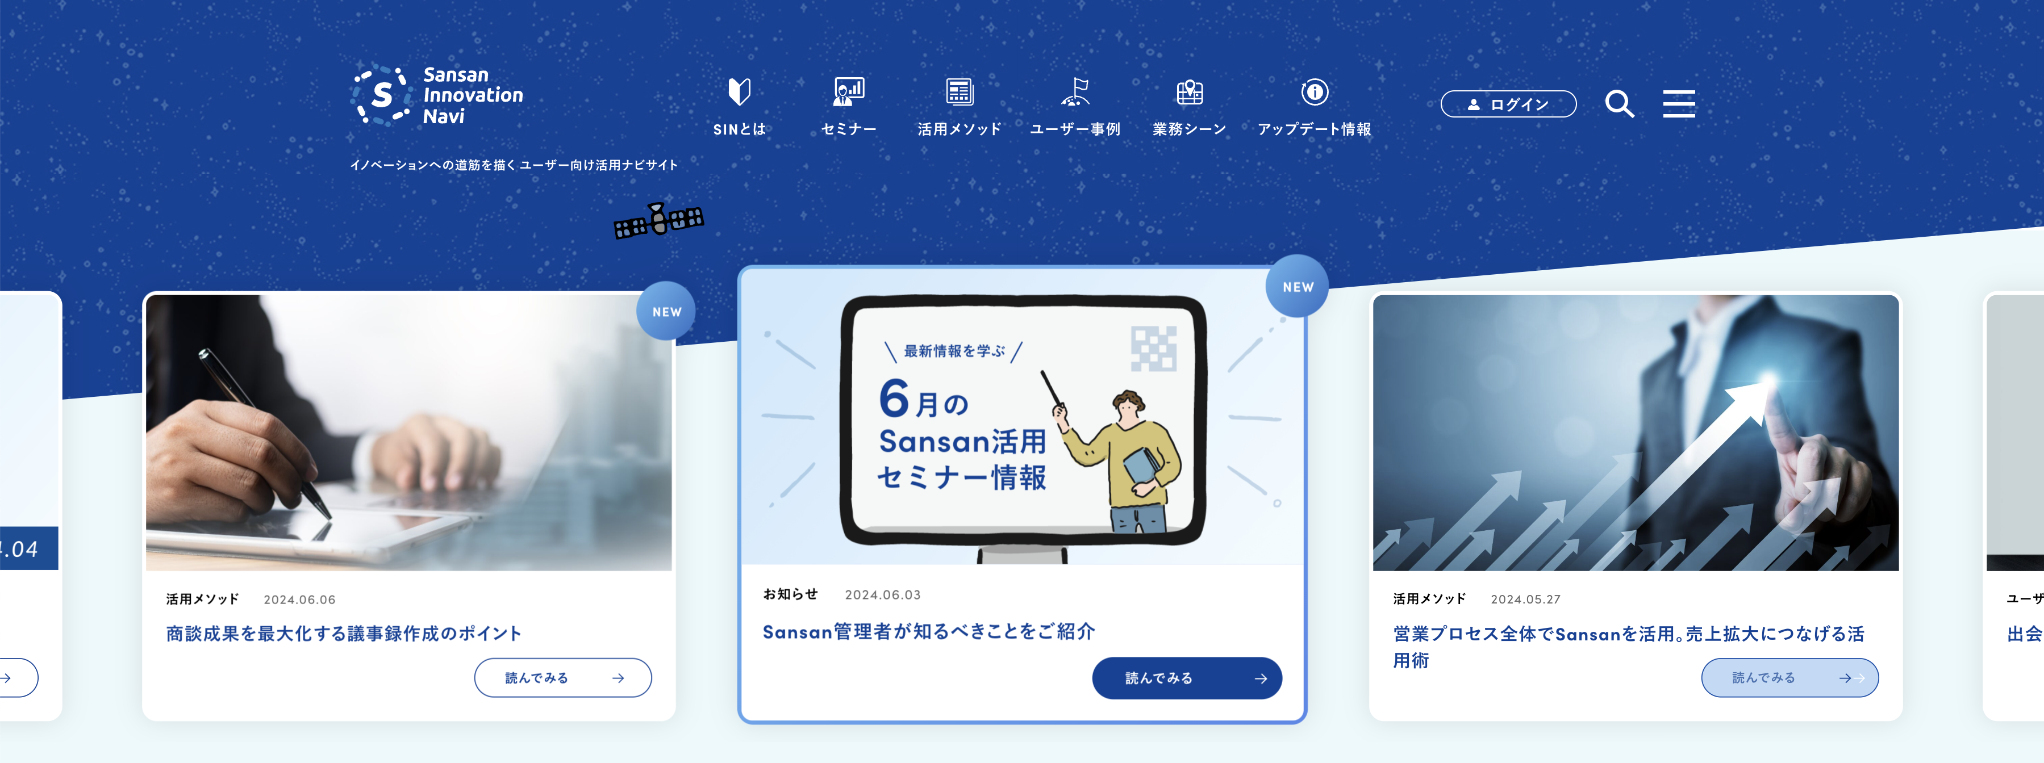
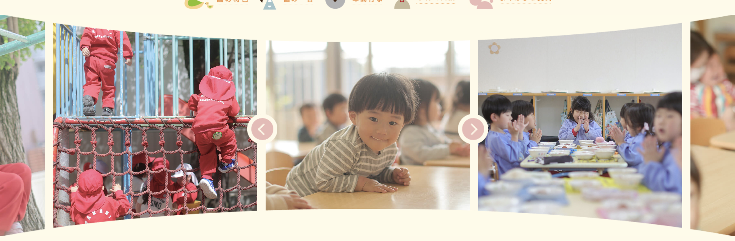
実績シェアのイメージ

Slide 21
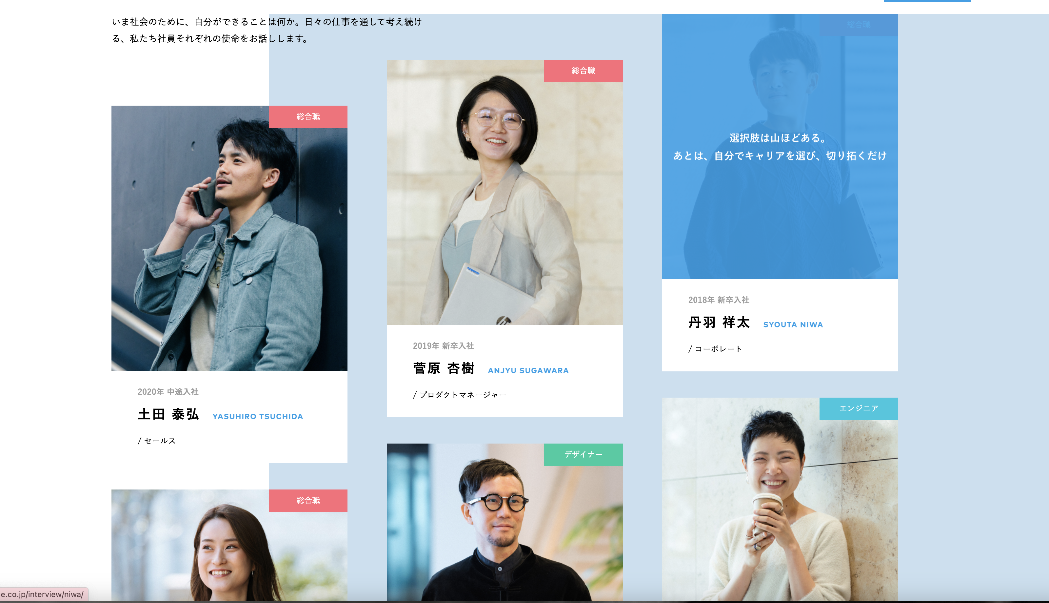
学生インタビューのイメージ

Slide 22
未来像
このサイトを通じて、Webデザイン科に入った後、自分の未来像が見えるようになって、入学意欲かたかくなるでしょう。

Slide 23
ご清聴ありがとうございます
webデザイン科 24AW0105 易松静

